Slide 1


Novo treinamento SIGER
Vamos tirar algumas dúvidas ?

Slide 2

Tópicos abordados
Atalhos do sistema
Filtros
Layout do sistema / reforços
Duvidas gerais

Slide 3
Novo treinamento SIGER
Objetivos :
Esclarecer algumas dúvidas gerais sobre a utilização do sistema
Explicação sobre os atalhos do sistema
Explicação sobre os filtros do sistema

Slide 4
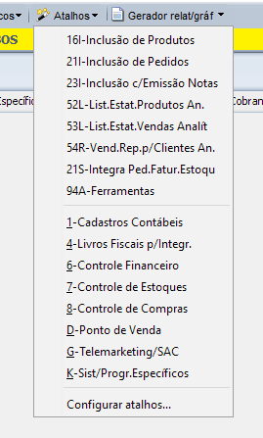
Novo treinamento SIGER
ATALHOS
Uma maneira mais prática de acessar rapidamente os menus e módulos que mais utilizamos dentro do sistema.

Slide 5
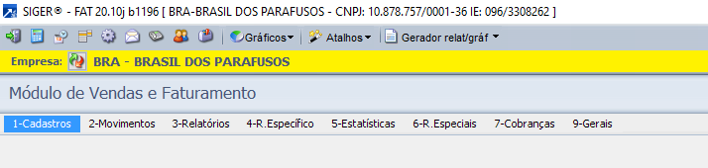
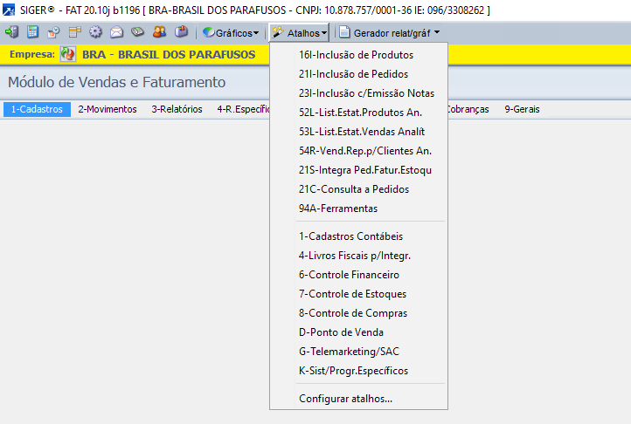
Atalhos
Selecione o botão ATALHOS , na parte superior da sua tela
Quando você clicar vai aparecer todos os seus atalhos e os módulos do sistema que você tem acesso !

Slide 6
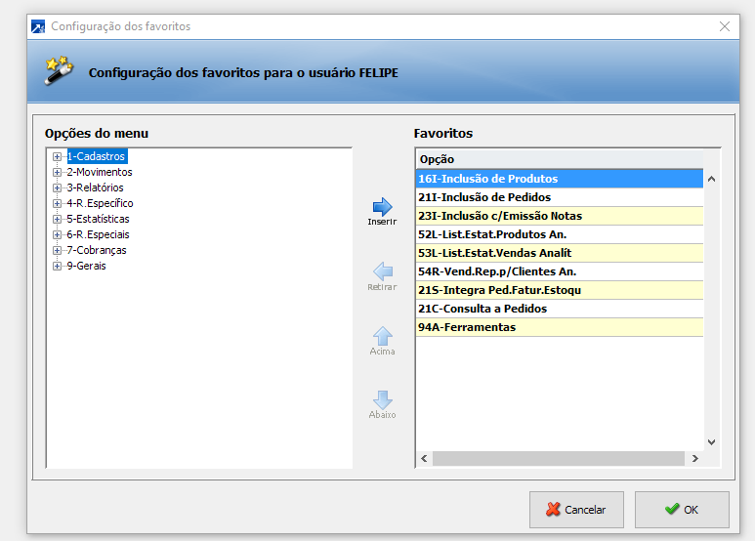
Atalhos
Para configurar um novo atalho ou remover um, você deve clicar em "configurar atalhos"
A esquerda , você vai visualizar todos os menus do SIGER
A direita , você vai visualizar todos os atalhos que você já tem configurado
Ao centro , você vai visualizar as setas que nos dão as opções de adicionar , remover e mover os atalhos

Slide 7
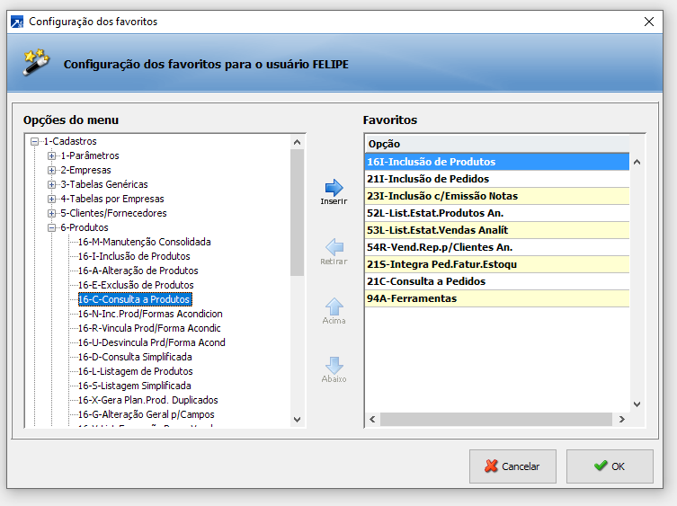
Atalhos
Para adicionar um novo atalho , você deve ir abrindo o menu desejado a esquerda por aqueles sinais de + , que irá abrir os menus exatamente iguais aos utilizados fora dos atalhos.
Selecione o menu final que você deseja adicionar aos atalhos e clique na seta INSERIR

Slide 8
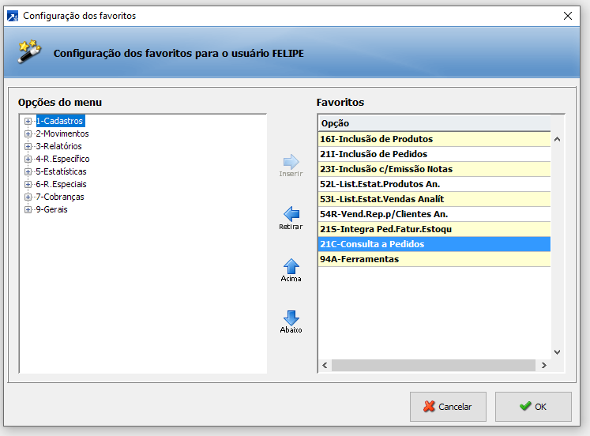
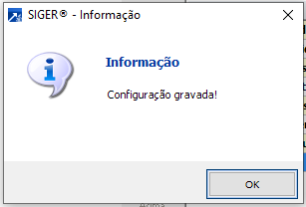
Atalhos
A mesma lógica funciona para remover um atalho , selecione ele e clique na seta RETIRAR
Para ORDENAR os atalhos , você pode selecionar um deles e clicar nas setas
ACIMA e ABAIXO , assim movendo - os
Após isso clique em OK
O SIGER irá exibir uma mensagem dizendo "Configuração gravada" , apenas clique em ok

Slide 9
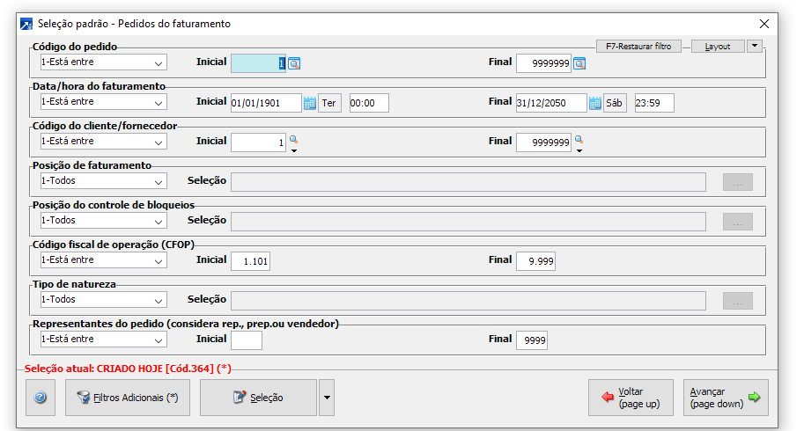
Novo treinamento SIGER
FILTROS
Entendendo como usar corretamente os filtros do sistema.

Slide 10

Filtros
A tela de todos os filtros é dividida em linhas , onde cada uma possuí um título/informação que será filtrada.
Em cada linha , teremos primeiro o parâmetro que será aplicado e a direita a seleção que será aplicada , imagine como se você estivesse formando uma frase.

Slide 11
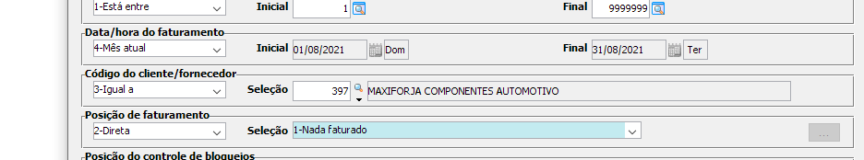
Filtros
A tela de todos os filtros é dividida em linhas , onde cada uma possuí um título/informação que será filtrada.
Em cada linha , teremos primeiro o parâmetro que será aplicado e a direita a seleção que será aplicada , imagine como se você estivesse formando uma frase.
Você deve modificar apenas os filtros pertinentes aos que você busca.
Exemplo : “Quero os pedidos do MÊS ATUAL , do cliente de código IGUAL À 397 e POSIÇÃO DE FATURAMENTO com nada faturado”.

Slide 12
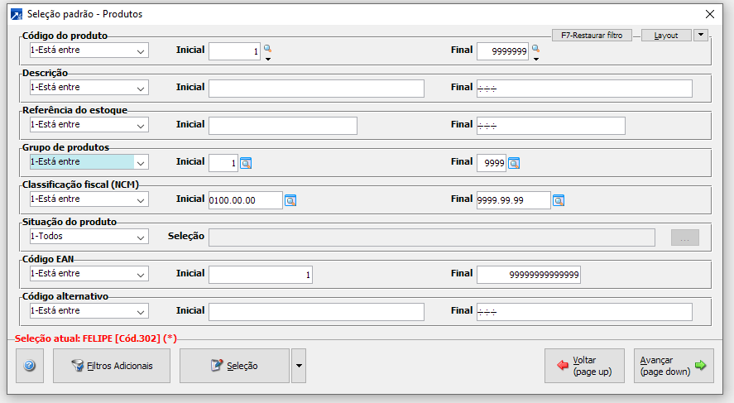
Filtros
É possível configurar diversos layouts(telas) de filtros

Slide 13
Filtros
A tela de todos os filtros é dividida em linhas , onde cada uma possuí um título/informação que será filtrada.
Em cada linha , teremos primeiro o parâmetro que será aplicado e a direita a seleção que será aplicada , imagine como se você estivesse formando uma frase.
Você deve modificar apenas os filtros pertinentes aos que você busca.
Exemplo : “Quero os pedidos do MÊS ATUAL , do cliente de código IGUAL À 397 e POSIÇÃO DE FATURAMENTO com nada faturado”.

Slide 14
Novo treinamento SIGER
Telas do SIGER

Slide 15
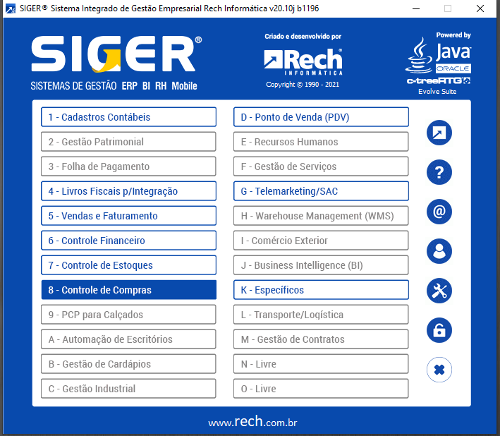
Tela Inicial
A tela inicial nos apresenta todos os módulos disponíveis para nosso usuário (basta clicar ou pressionar o número correspondente . Além disso nos apresenta algumas opções que podem ser úteis.
Sobre o SIEGER : Nos da uma apresentação do sistema.
Resumo das implementações : Contém um material de apresentação do que foi implementado na versão atual do sistema.
Suporte ao SIGER : Nos apresenta um menu com diversas opções de suporte , como enviar um e-mail diretamente para a RECH , abrir os contatos do Skype , número de telefone , etc.
Preferências de usuário : Abre algumas configurações de usuário , como padrão de e-mail , contato , certificado digital , etc.
Painel de ferramentas : Abre o painel de ferramentas administrativas do SIGER .
Liberar licença : Usado para renovar nossa licença de uso.
Sair : Fecha o sistema

Slide 16
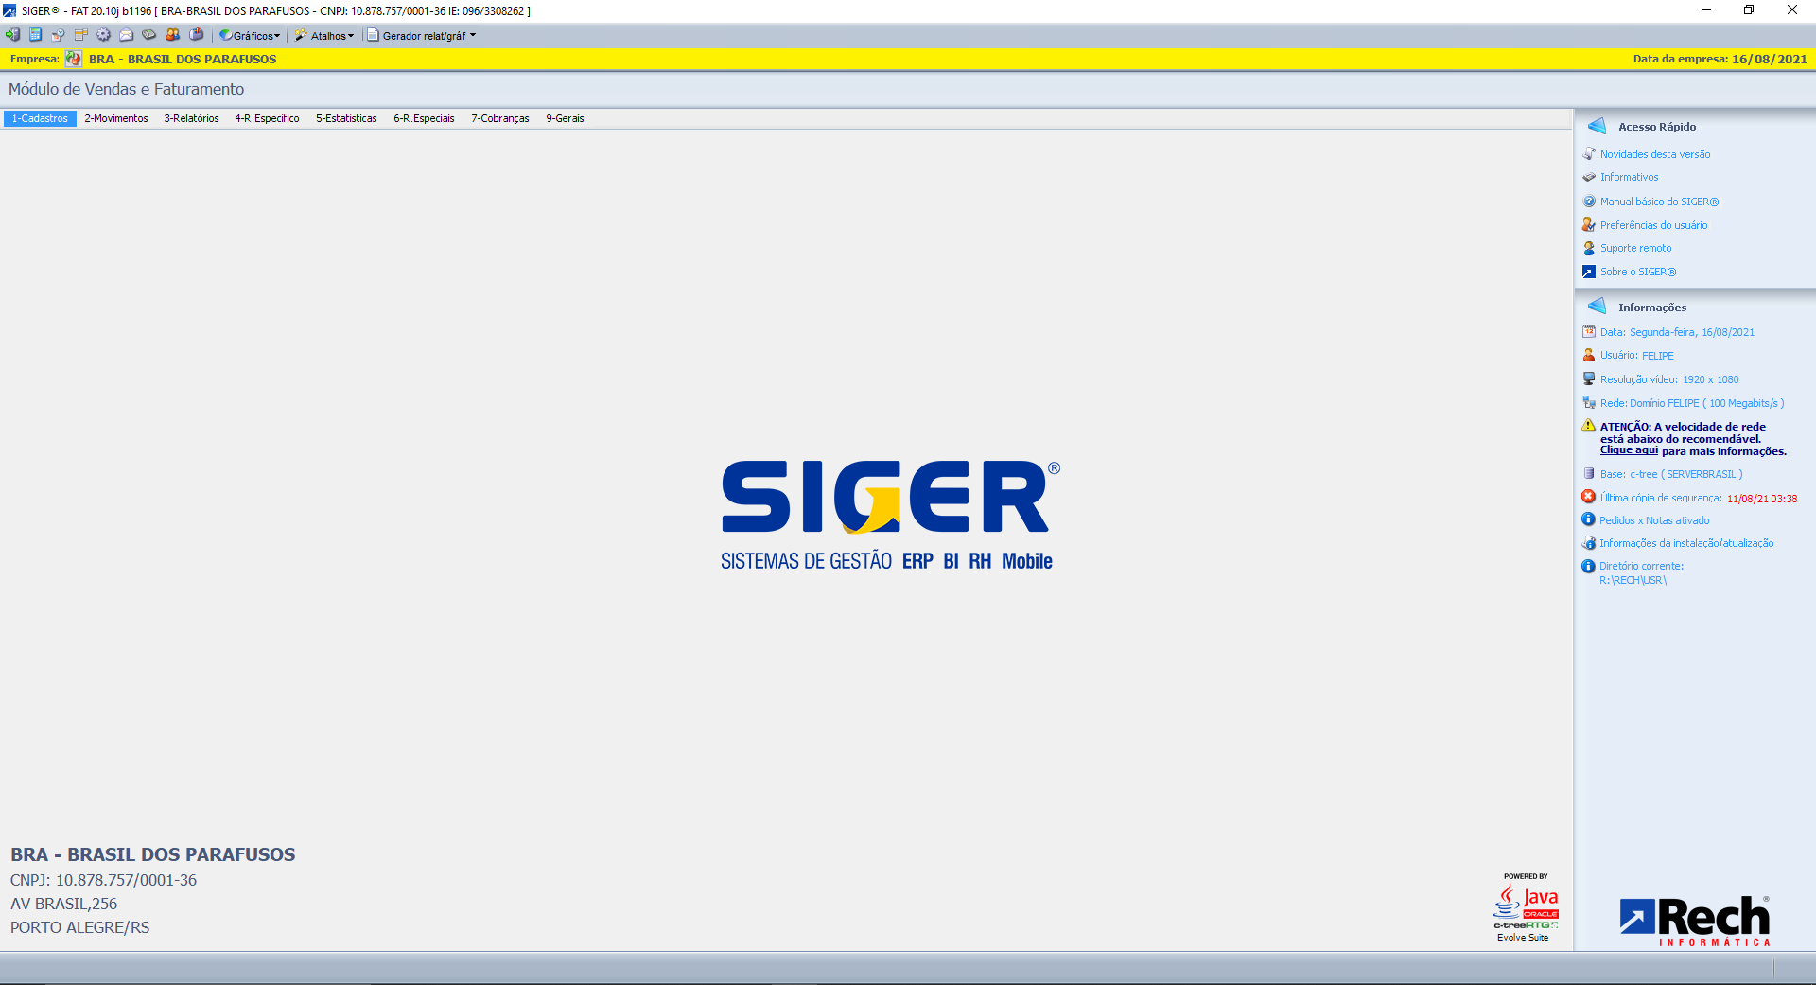
Calculadora (Ctrol + F1)
Abre um site com todas as informações básicas para a utilização do SIGER.
Painel de Ferramentas
(Ctrl + F12)
Enviar um e-mail
Agenda (Alt + F8)
Abre o Team Viewer para acesso remoto da RECH
Ferramentas Operacionais (Ctrl + F8)
Procurar Telefone
(Ctrl + F3)

Slide 17
Soluções já implementadas
Descrição por extenso dos itens
Layout simplificado p/ filtro de pedidos

